Slide 1
E1241 Experimentální a aplikovaná toxikologie a ekotoxikologie
Úvodní blok (25.10.)
Představení biotestů, výpočty, vyhodnocení dat – Excel + Graphpad – Zuzana Toušová, Marek Šudoma, Jiří Novák
Laboratorní blok (7.11. – 11.11) + plášť, přezůvky, manuál, zápisník, mobil/kalkulačka
Řasy – Zuzana Toušová
Rybí embrya – Marie Smutná
Chvostoskoci – Marek Šudoma
Databázovy blok (středa 9.11. - 9-11?)
Ekotoxikologické databáze, model ECOSAR – Zuzana Toušová
Závěrečný blok (středa 16.11/23.11 ??)
Protokoly, zpětná vazba - Zuzana Toušová, Marie Smutná, Marek Šudoma, Jiří Novák

Slide 2
E1241 Experimentální a aplikovaná toxikologie a ekotoxikologie - cvičení

Slide 3
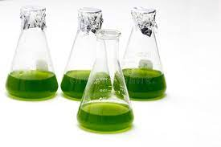
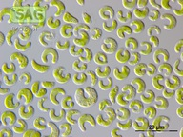
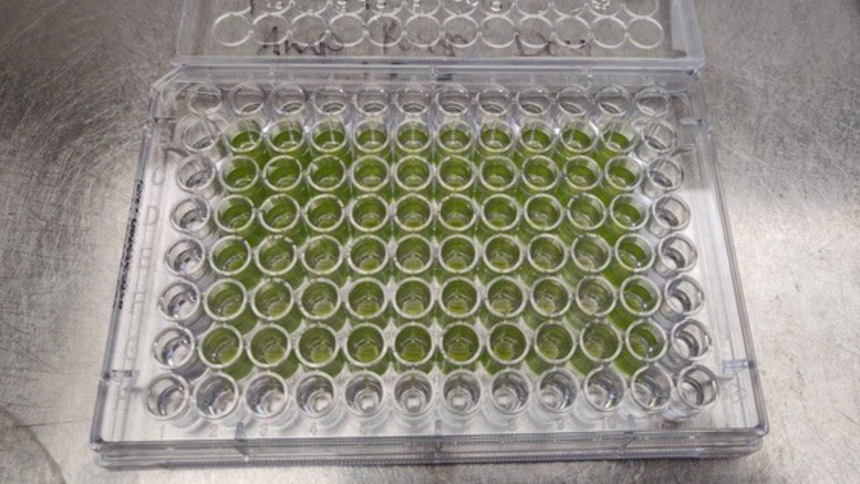
Test inhibice růstu zelené řasy Raphidocelis subcapitata
Ředění řasové suspenze
Ředění testované látky – rozpustnost ve vodě, rozpouštědlo?
Ředění pozitivní kontroly – dichroman draselný (ve vodě)

Slide 4
Jamka 250uL
125 uL řasová suspenze v médiu
125 uL médium + testovaná látka/rozpouštědlo
125 uL médium + testovaná látka/rozpouštědlo – koncentrace se v jamce 2x sníží (rozředí)
Příklad triclosan: cílová koncentrace v jamce 500 ug/L – 166 ug/L – 55.5 ug/L – 18.5 ug/L – 6.2 ug/L (3x ředicí řada)
Triclosan rozpuštěný v MeOH: c= XX mg/L
Maximální obsah rozpouštědla v testovém systému – 0.5%
125 uL řasová suspenze v médiu
15 (1%)
Objemy v uL
125 uL médium + testovaná látka v rozpouštědle 1%
500
500
500
500
Triclosan
XX mg/L
v MeOH
1000 ug/L
332 ug/L
111 ug/L
37 ug/L
12.3
ug/L
1485
1000
1000
1000
1000

Slide 5
Příklad triclosan: cílová koncentrace v jamce 500 ug/L – 166 ug/L – 55.5 ug/L – 18.5 ug/L – 6.2 ug/L (3x ředicí řada)
Triclosan rozpuštěný v MeOH: c= XX mg/L
Maximální obsah rozpouštědla v testovém systému – 0.5%
125 uL řasová suspenze v médiu
125 uL médium + testovaná látka v rozpouštědle 1%
15 (1%)
Objemy v uL
500
500
Přídavek rozpouštědla 1% do rozřeďovacího roztoku – koncentrace C2-C5
4000 + 40uL MeOH
Triclosan
100 mg/L
v MeOH
500
500
1000 ug/L
332 ug/L
111 ug/L
37 ug/L
12.3
ug/L
1485
1000
1000
1000
1000

Slide 6
Test stanovení akutní toxicity pro rybí embryo
Příklad triclosan: cílová koncentrace v misce 4 mg/L – 2 mg/L – 1 mg/L – 0.5 mg/L – 0.25 mg/L (2x ředicí řada)
Maximální obsah rozpouštědla v testovém systému – 0.1%
0.06 mL = 60 uL
0.1%
Triclosan
XX g/L
v MeOH
4
mg/L
2
mg/L
1
mg/L
0.5
mg/L
0.25
mg/L
60
60
60
60
60
Objemy v mL

Slide 7
Test stanovení akutní toxicity pro rybí embryo
Příklad triclosan: cílová koncentrace v misce 4 mg/L – 2 mg/L – 1 mg/L – 0.5 mg/L – 0.25 mg/L (2x ředicí řada)
Maximální obsah rozpouštědla v testovém systému – 0.1%
Triclosan (TCS)
4 g/L
v MeOH
0.06 mL = 60 uL
0.1%
30uL TCS 30uL MeOH
15uL TCS 45uL MeOH
7.5uL TCS
52.5 uL MeOH
3.75uL TCS
56.25 uL MeOH
4
mg/L
2
mg/L
1
mg/L
0.5
mg/L
0.25
mg/L
60
60
60
60
60
Objemy v mL
Úplně přesné by bylo sem dát 59.94 mL, ale to 0.1% objemu můžeme klidně zanedbat

